Slide 1

ГЛАВНАЯ ИДЕЯ
Сайт — это не витрина.
Это система записи.
Для массажиста сайт должен работать как личный администратор: объяснять ценность, принимать заявки, брать оплату, синхронизировать календарь и возвращать клиента.
доверие
запись
оплата
повторы
Стратегическая презентация для Жени
Женя массажист / сайт как система записи
01

Slide 2
ПРОБЛЕМА КАНАЛОВ
Соцсети дают внимание, но не дают контроля над записью.
Когда Telegram проседает, а VK/OK не хочется развивать, нужен свой центр: место, куда ведут все касания и где клиент спокойно принимает решение.
Сайт
личный центр доверия, записи и оплаты
Telegram
Сарафан
Что меняется
Клиент больше не теряется в переписке. Он видит услуги, цену, время, оплату и понятный следующий шаг.
Яндекс
VK / OK
Женя массажист / сайт как система записи
02

Slide 3
КОНВЕРСИЯ
Сайт превращает интерес в маршрут до записи.
Главная задача — убрать лишние вопросы до того, как человек успел передумать.
Как часто бывает сейчас
Как должно работать
Сообщение
клиент пишет в чат
Сайт
видит предложение
Ожидание
мастер занят на сеансе
Услуга
понимает цену
Уточнения
цена, время, адрес
меньше ручной переписки
Время
выбирает слот
Потеря
клиент остывает
Оплата
фиксирует запись
Женя массажист / сайт как система записи
03

Slide 4
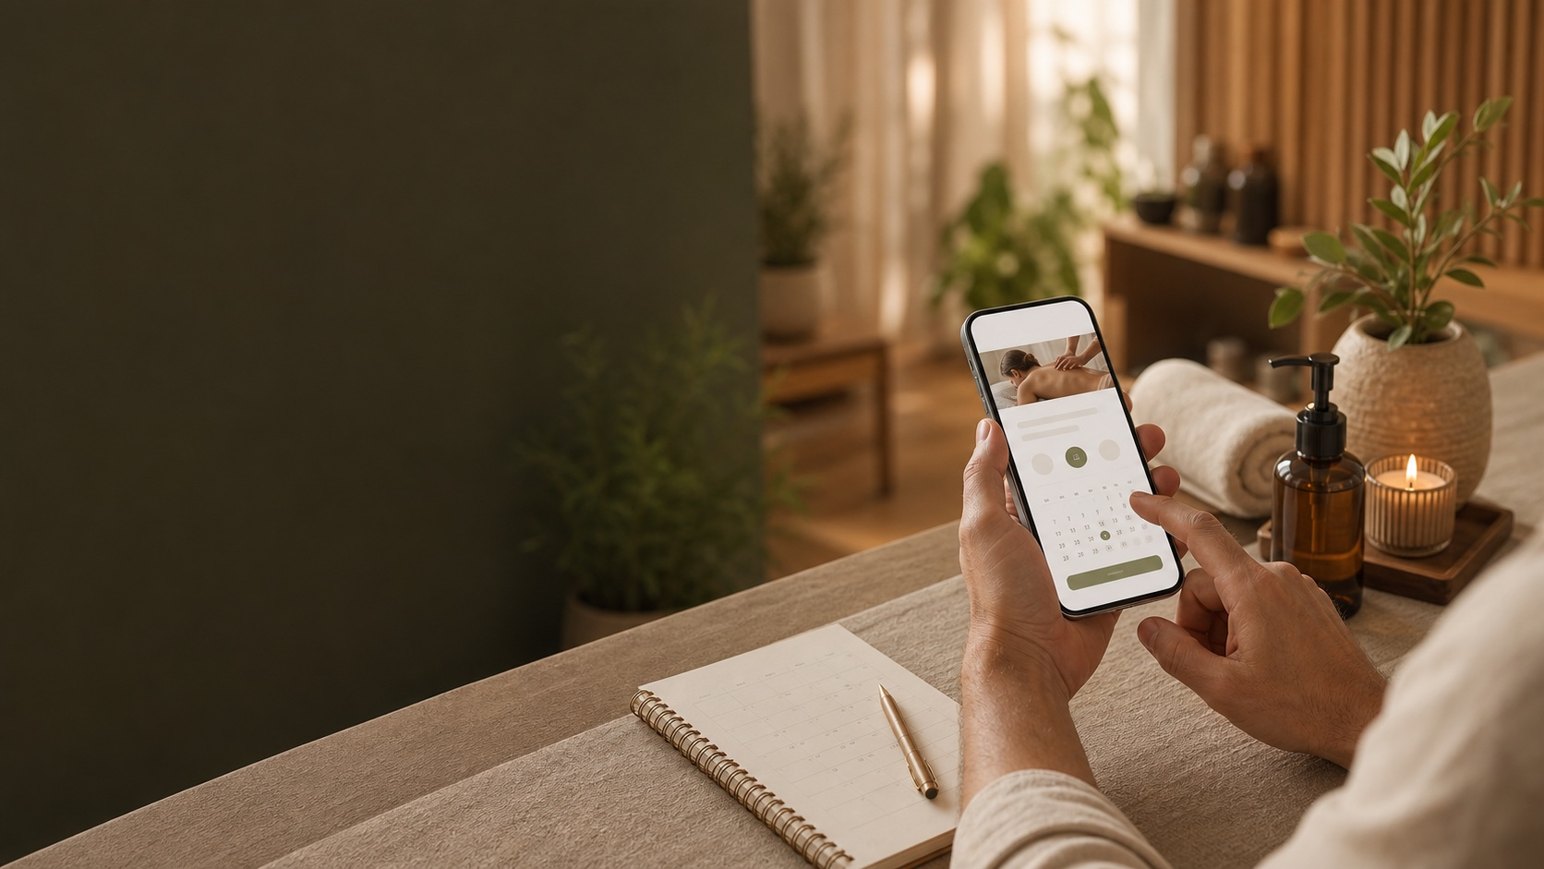
РЕКЛАМА И ГЕО
Реклама в Яндексе должна вести в запись.
Поисковый спрос горячий: человек уже ищет массаж рядом. Сайт даёт рекламной системе понятную посадочную страницу, а клиенту — быстрый ответ.
Настройка под гео и нейросети
Район, услуги, боли клиента, тексты объявлений и посадочная страница работают в одной логике.
Женя массажист / сайт как система записи
04

Slide 5
ОПЕРАЦИОННАЯ СИСТЕМА
Запись, календарь и оплата убирают хаос из расписания.
Сайт работает не только на привлечение. Он экономит время мастера каждый день.
1
2
3
4
Выбор услуги
Дата и время
Онлайн-оплата
Уведомления
клиент сам видит варианты и цену
слот уходит в календарь мастера
запись становится серьёзным намерением
клиент и мастер получают подтверждение
Женя массажист / сайт как система записи
05

Slide 6
ОДНА ССЫЛКА
Каждого клиента можно вести в одно место.
Ссылка на сайт закрепляется в Telegram, отправляется в чате, ставится в рекламу, на визитку и в профиль. Клиенту не нужно разбираться, где писать и что спрашивать.
профиль Telegram
реклама
zhenya-massage.ru
единый вход в запись
личные сообщения
карты и поиск
QR на визитке
повторные клиенты
Женя массажист / сайт как система записи
06

Slide 7
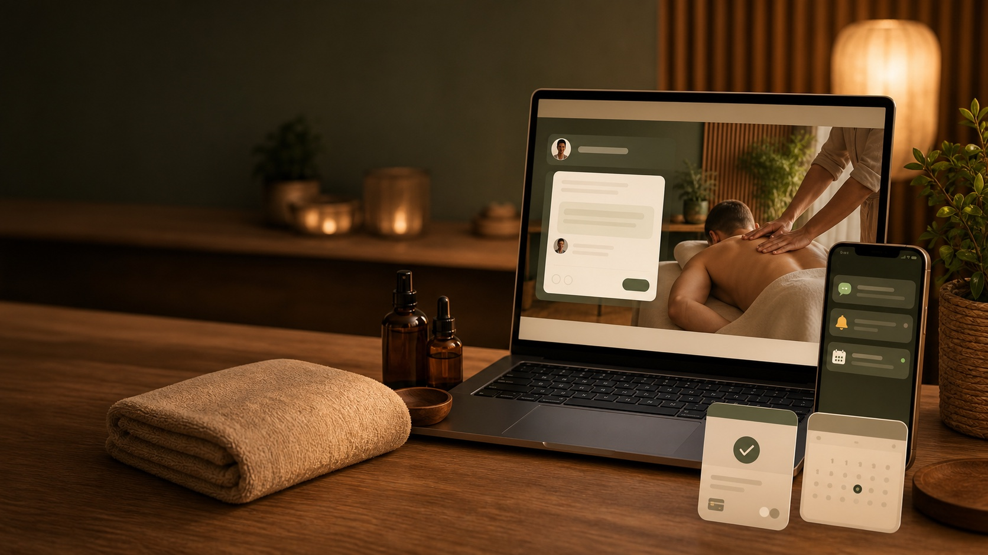
ИИ-МЕНЕДЖЕР
ИИ-виджет отвечает, пока мастер работает руками.
Он может принять первичный вопрос, объяснить услуги, предложить запись, напомнить об оплате и отправить уведомление в Telegram.
Ответ
Запись
Уведомление
не теряем клиента вечером или между сеансами
ведём к выбору услуги, даты и времени
мастер видит заявку и оплату сразу
Женя массажист / сайт как система записи
07

Slide 8
ВОСПРИЯТИЕ ЦЕНЫ
Хороший сайт делает мастера дороже ещё до первого сеанса.
Люди покупают не только массаж. Они покупают безопасность, уверенность и ощущение, что попали к профессионалу.
С сайтом
Без сайта
Итог
упаковка выглядит профессионально
услуги и ценность понятны заранее
запись ощущается как серьёзный сервис
цены приходится объяснять в чате
доверие строится вручную
клиент сравнивает только стоимость
клиент приходит теплее и легче соглашается на нормальную цену
Женя массажист / сайт как система записи
08

Slide 9
РОСТ
Сайт собирает бизнес в цикл, который можно усиливать.
Это не одноразовая страница. Это место, где реклама, рекомендации, контент, запись и повторные визиты начинают работать вместе.
Трафик
Что можно измерять
Повтор
Доверие
заявки
стоимость записи
оплаты
повторные визиты
Оплата
Запись
Женя массажист / сайт как система записи
09

Slide 10
СЛЕДУЮЩИЙ ШАГ
Запуск можно сделать спокойно: сначала база, потом автоматизация.
Не нужно строить большой портал. Нужна аккуратная система, которая уже в первой версии помогает записывать клиентов.
1
2
3
4
5
Упаковать
Запустить запись
Подключить оплату
Дать трафик
Дожимать
услуги, фото, тексты, цены
форма, календарь, уведомления
предоплата или полная оплата онлайн
Яндекс, гео, Telegram-ссылка
ИИ-виджет, напоминания, повторы
Итог: сайт становится администратором, рекламной посадочной и витриной доверия одновременно.
Женя массажист / сайт как система записи
10

